Slide 1
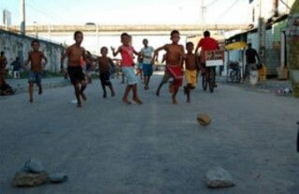

勝ツ事ヨリモ
上手二ナルコト
仙台南ドリブルパーク
新規スクール生募集!!
事業名/個人技にこだわるサッカースクール
練習日/毎週木曜日 17：30～19：00
土曜日は月✕3回程度 17：30～19：00
会場/中田小,中田小体育館、中田市民センター体育館
対象/小学3年生～小学6年生
年会費/1,000円（保険料）
月会費/５００円
主 催/NPO法人仙台中田スポーツクラブ
問い合わせ/ （恵美）090‐7076-7658

